Slide 1
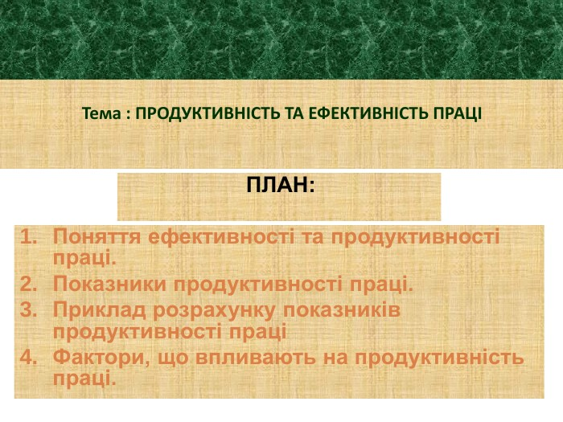

Slide 2
Історія розвитку концепції продуктивності праці
Короткий огляд етапів розвитку
Класична економіка (XVIII-XIX століття): Економісти, такі як Адам Сміт, заклали основи розуміння продуктивності праці через поділ праці та спеціалізацію.
Фордзизм (початок XX століття): Введення масового виробництва, автоматизації та конвеєрних технологій призвело до значного зростання продуктивності.
Теорія людського капіталу (1960-ті роки): Визнає важливість освіти та досвіду працівників для підвищення продуктивності.
Сучасні підходи (2000-ті роки): Використання інформаційних технологій, автоматизація, Agile-методології, Lean-менеджмент.
Вплив економічних теорій на розуміння продуктивності
Економічні теорії розвивалися, відзначаючи різні аспекти продуктивності:
Неокласична теорія: Продуктивність визначається факторами виробництва – працею, капіталом, технологіями.
Кейнсіанство: Продуктивність залежить від сукупного попиту та державного регулювання.
Теорія систем: Визначає продуктивність як результат взаємодії всіх елементів виробничої системи.
Економічні теорії пропонують різноманітні підходи до розуміння продуктивності, підкреслюючи важливість як факторів виробництва, так і впливу держави та взаємодії елементів системи. Неокласична теорія акцентує увагу на ролі ресурсів, тоді як кейнсіанство наголошує на важливості попиту та регулювання. Теорія систем вказує на те, що продуктивність досягається через ефективну взаємодію усіх компонентів виробничого процесу. Це підкреслює, що для підвищення продуктивності важливо враховувати як економічні, так і організаційні аспекти.

Slide 3
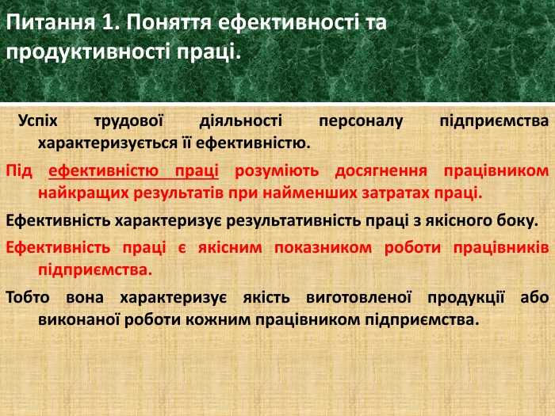

Slide 4
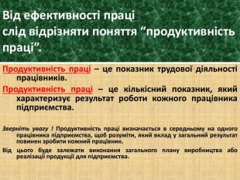

Slide 5
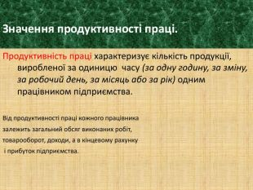

Slide 6
Значення продуктивності для бізнесу та економіки
Економічне зростання: Вища продуктивність праці сприяє зростанню валового внутрішнього продукту (ВВП) країни. Збільшення ВВП на душу населення є індикатором економічного розвитку.
Конкурентоспроможність: Підвищення продуктивності дозволяє знижувати витрати на виробництво, що, в свою чергу, дає змогу знижувати ціни на продукцію та покращувати якість обслуговування.
Витрати на працю: Ефективне управління продуктивністю допомагає зменшити витрати на оплату праці, що є важливим для будь-якого бізнесу, особливо в умовах високої конкуренції.

Slide 7
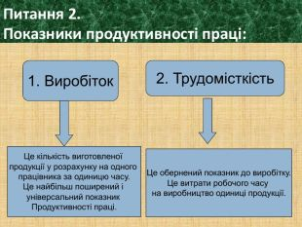

Slide 8
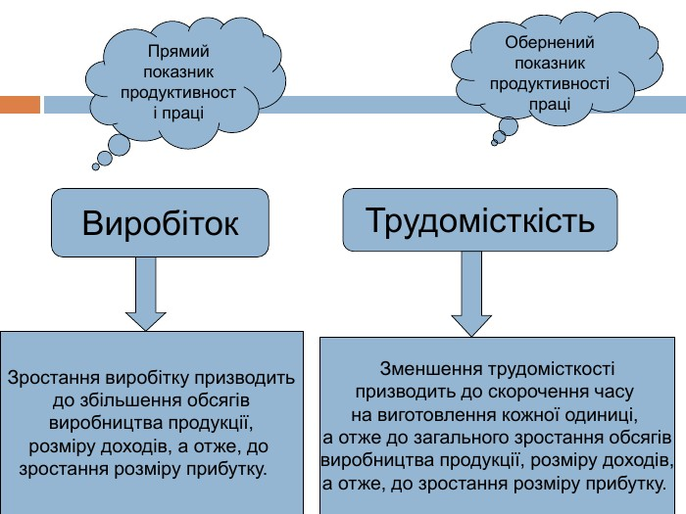

Slide 9
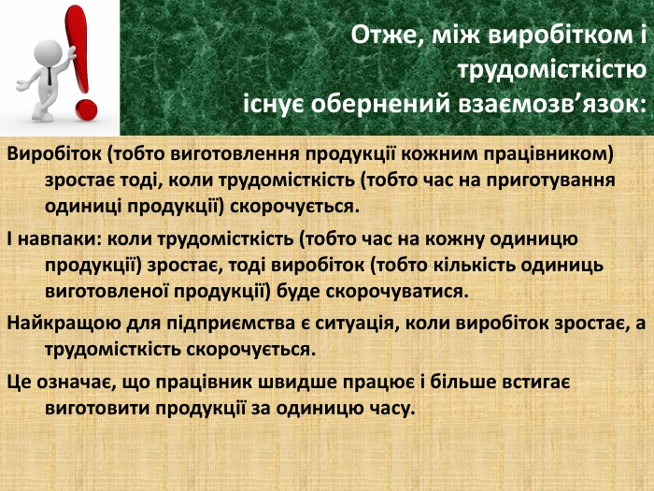

Slide 10
Кількісні показники
Обсяг виробництва
Визначення: Цей показник відображає кількість продукції, виготовленої за певний період. Він може бути виражений у різних одиницях вимірювання, таких як одиниці, кілограми або тонни, залежно від типу продукції.
Метод вимірювання:
Визначення обсягу виробництва за день, тиждень або місяць.
Вимірювання продуктивності за годину (наприклад, кількість одиниць, виготовлених за годину).
Час на виконання завдання
Визначення: Цей показник вимірює час, необхідний для завершення конкретного завдання або проекту.
Метод вимірювання:
  Визначення середнього часу виконання подібних завдань.
  Порівняння фактичного часу з запланованим.
Приклад: Якщо проект займає 5 днів замість запланованих 3, це свідчить про затримку, яку потрібно проаналізувати.
Фінансові показники
Прибуток на одного працівника:
Визначення: Цей показник показує, скільки прибутку приносить кожен співробітник. Він розраховується шляхом ділення загального прибутку на кількість працівників.
  Приклад: Якщо компанія отримала прибуток у 1 мільйон доларів і має 100 працівників, прибуток на одного працівника становитиме 10,000 доларів.
  Витрати на одного співробітника:
Визначення: Це загальні витрати, які несе компанія на одного працівника, включаючи заробітну плату, податки, пільги тощо.
  Приклад: Якщо загальні витрати компанії на 50 працівників становлять 500,000 доларів, витрати на одного працівника складатимуть 10,000 доларів.

Slide 11
Якісні показники
Якість продукції
Визначення: Цей показник оцінює, наскільки продукція відповідає встановленим стандартам якості.
  Метод вимірювання:
  Вимірювання відсотка повернень або рекламацій, отриманих від клієнтів.
Аналіз скарг на продукцію.
  Приклад: Якщо з 10,000 проданих одиниць продукції 100 повернені через дефекти, відсоток повернень становить 1%.
Задоволеність працівників
Визначення: Цей показник оцінює, наскільки працівники задоволені умовами праці, атмосферою в колективі та своєю роллю в компанії.
Метод вимірювання:
  Проведення регулярних опитувань для збору анонімних відгуків.
  Використання фокус-груп для глибшого аналізу думок працівників.
  Проведення інтерв’ю для детальнішого розуміння причин незадоволення.
Приклад: Результати опитування показують, що 80% працівників задоволені своєю роботою.
Інноваційність
Визначення: Цей показник відображає, наскільки активно компанія впроваджує нові ідеї та технології в свої продукти або послуги.
Метод вимірювання:
  Підрахунок кількості нових ідей, які були впроваджені за певний період.
  Оцінка впливу інновацій на продуктивність і прибуток.
Приклад: Якщо компанія впровадила 10 нових продуктів протягом року, це свідчить про активну інноваційну діяльність.

Slide 12
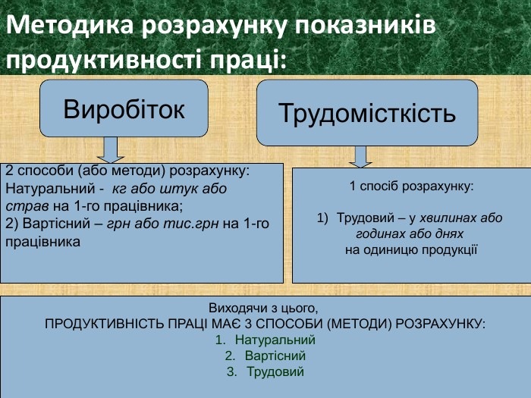

Slide 13
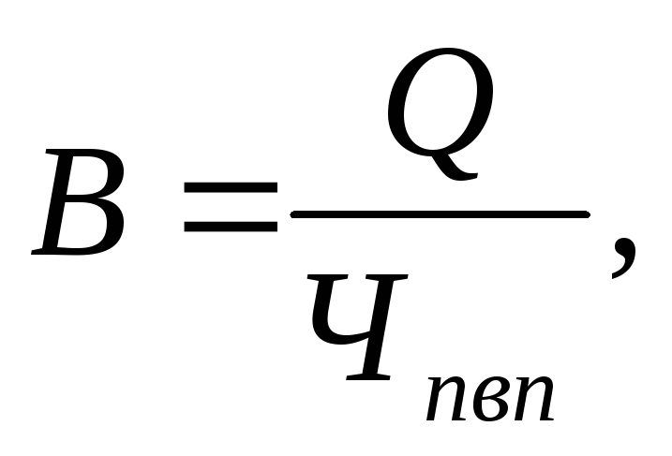
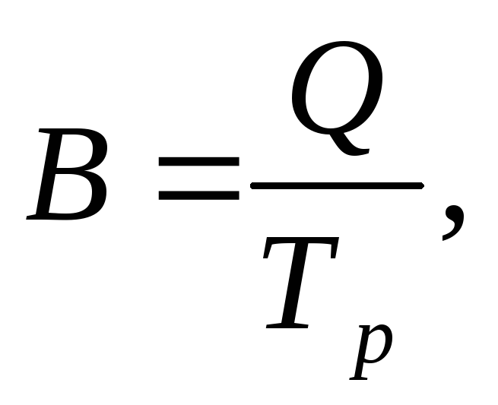
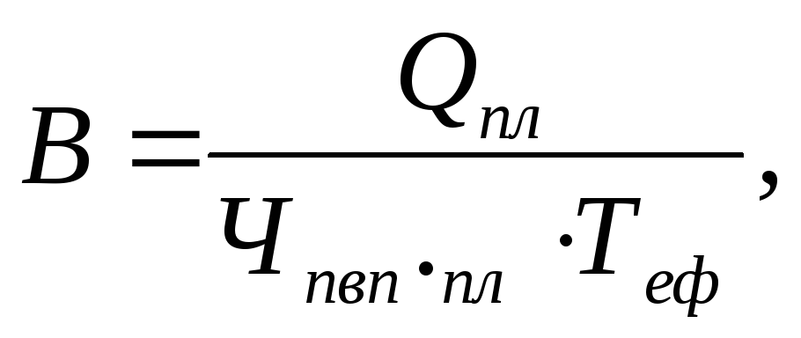
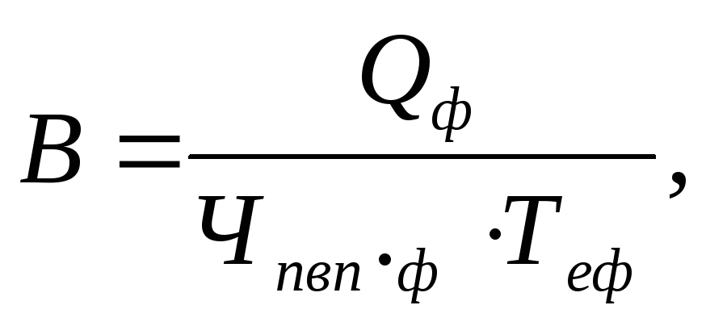
в
де Q– обсяг виготовленої продукції (наданих послуг);
Чпвп– середня облікова (спискова) чисельність промислово-виробничого персоналу (робітників);
Тр– трудомісткість обсягу продукції (нормо або грн. годинах)
виробіток
годинний виробіток– це виробіток на одну відпрацьовану людино-годину, який розраховується за формулою:
де (ф)– плановий (фактичний) годинний ви
В- виробітокна одну відпрацьовану людино-годину;
Qпл (ф) – плановий (фактичний) обсяг продукції, послуг чи робіт у відповідних одиницях вимірювання;
Теф грн (ф)– ефективний фонд одного працівника або робітника в годинах за рік
Ч плп.пл (ф)– планова (фактична) середньооблікова (спискова) чисельність працівників промислово-виробничого персоналу або робітників.

Slide 14
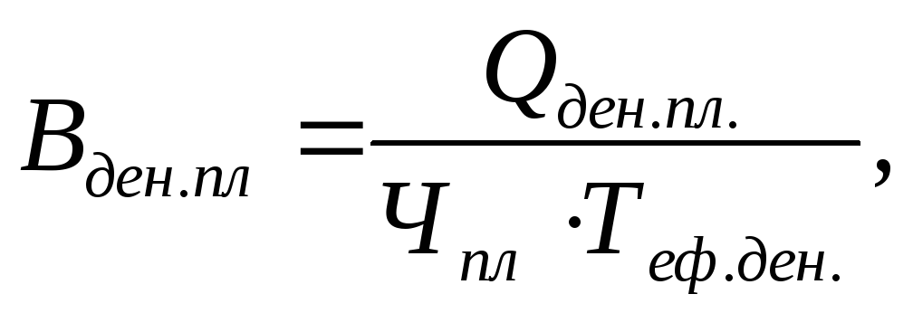
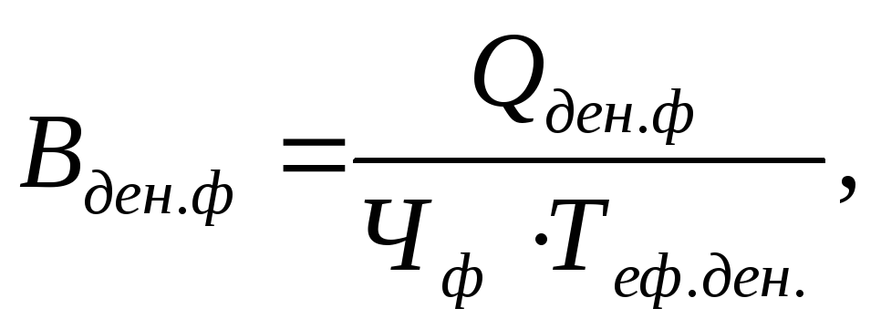
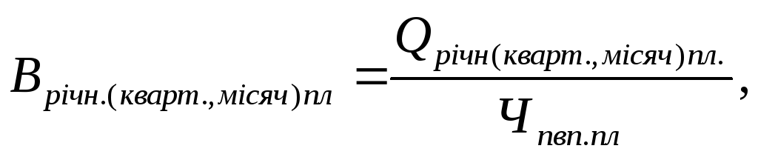
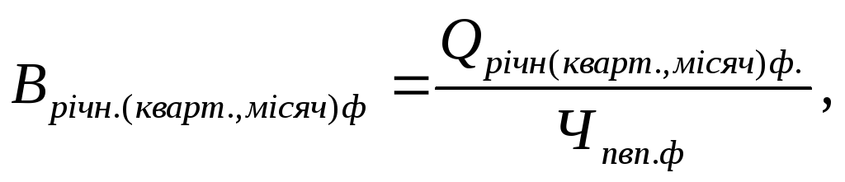
Денний виробіток– це виробіток на один відпрацьований люд./день, що визначається за формулою
де _{(ф)}– виробіток на один відпрацьований люд./день;
_{(ф)}– плановий (фактичний) обсяг продукції, послуг чи робіт, вироблених за день, у відповідних одиницях вимірювання;
– ефективний фонд 1-го працівника або робітника в днях за рік.
Річний виробіток– (квартальний, місячний) – це виробіток на одного середньооблікового працівника, розраховується за формулою:

Slide 15
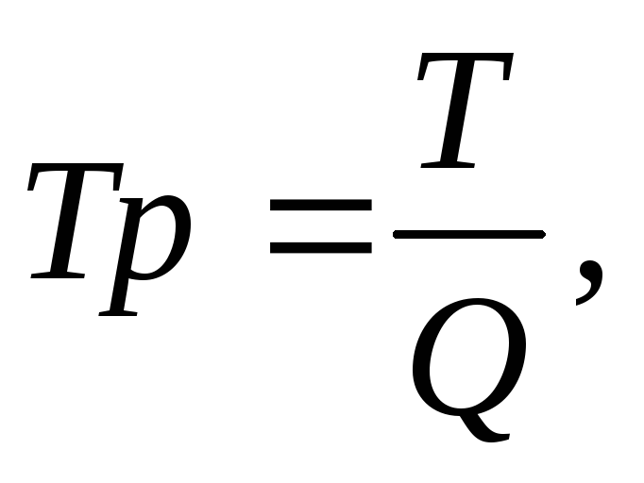
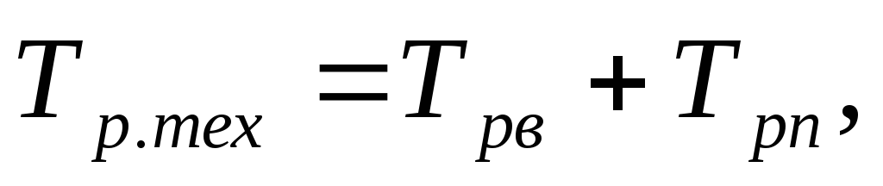
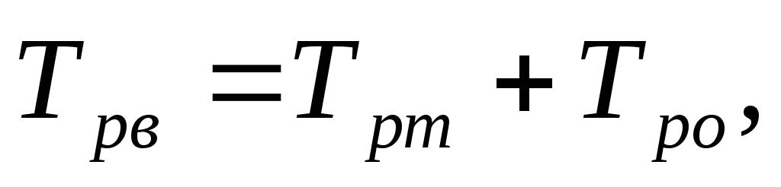
Трудомісткість – це обернений показник виробітку, характеризує витрати часу на одиницю продукції та розраховується за формулою:
Виробнича трудомісткість (Трв)– це витрати праці всіх робітників (основних допоміжних цехів), визначається за формулою:
Трудомісткість управління виробництвом (Тру)– це витрати праці керівників, фахівців, службовців, охорони.
де Тр – трудомісткість на одиницю продукції нормо-годин або грн/год;
Т – трудомісткість обсягу продукції (нормо або грн/год).
Технологічна трудомісткість () –це витрати праці робітників, що здійснюють технологічний вплив на предмети праці, визначається за формулою
Де Трв – витрати праці основних робітників-відрядників;
Трп– витрати праці основних робітників-погодинників.

Slide 16
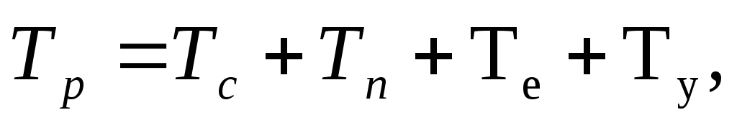
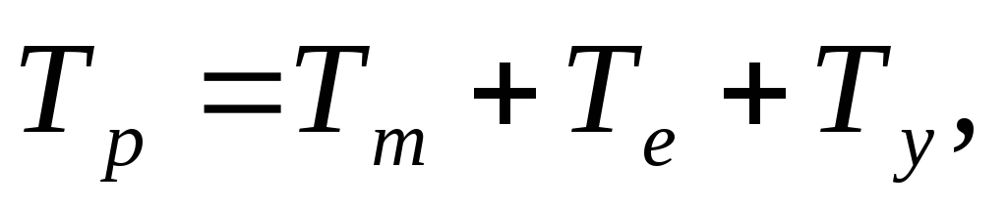
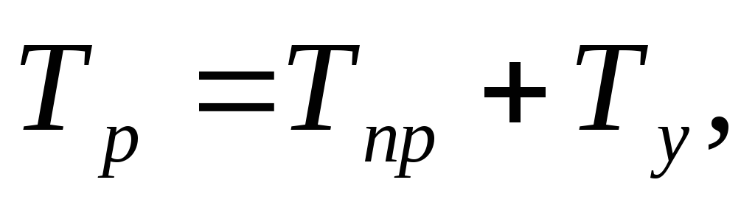
Повна трудомісткість продукції (Трп)включає трудові витрати всіх категорій промислово-виробничого персоналу підприємства та визначається за формулами:

Slide 17
Формула основної продуктивності
Продуктивність = Обсяг виробництва / (Кількість працівників×Час роботи)
Обсяг виробництва – загальна кількість виготовлених одиниць продукції або наданих послуг за певний період.
Кількість працівників – середня кількість працівників, залучених до виробництва.
Час роботи – загальна кількість годин, які працівники витратили на виробництво.
Формула продуктивності праці за витратами
Продуктивність = Валова продукція / Загальні витрати
Валова продукція – загальна вартість продукції, що була виготовлена, або послуг, що були надані.
Загальні витрати – сукупні витрати на виробництво, включаючи зарплати, матеріали та інші витрати.
Формула продуктивності на основі прибутку
Продуктивність = Прибуток / Кількість працівників
Прибуток – чистий прибуток компанії за певний період.
Кількість працівників – середня кількість співробітників за той же період.
Переваги використання формул
Простота розрахунків: формули легкі для розуміння та використання.
Універсальність: підходять для різних галузей.
Швидке виявлення проблем: допомагають швидко визначити області для вдосконалення.

Slide 18
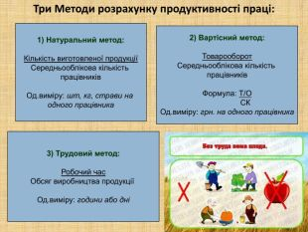

Slide 19
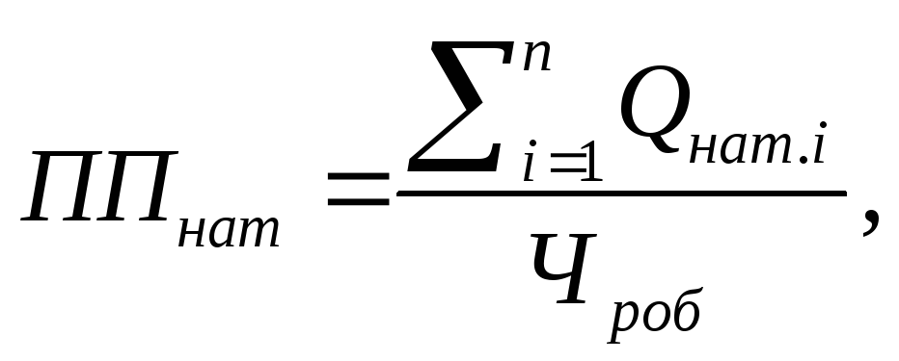
Натуральний метод– передбачає вимірювання продуктивності праці у натуральних одиницях (штуки, тонни, метри тощо) та розраховується за формулою:
де n – асортимент виготовленої продукції;
ППнат– продуктивність продукції у натуральному вимірюванні (штуки, тонни, метри/грн);
Qнат і– обсяг продукції за асортиментом у натуральному вимірюванні (грн, тонн, метрів тощо за певний період);
Чроб– середньооблікова чисельність робітників (основних та допоміжних), грн

Slide 20
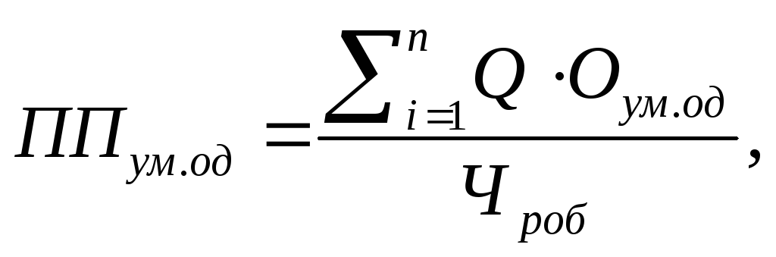
Різновидом натурального методу є умовно-натуральний, сутність якого полягає у тому, що обсяг продукції вимірюється в умовно-натуральних одиницях, що характеризують ту чи іншу спільну ознаку продукції. Продуктивність праці за цим методом визначається за формулою:
О ум.од.-кількість умовних одиниць, які відповідають певним видам продукції за асортиментом.

Slide 21
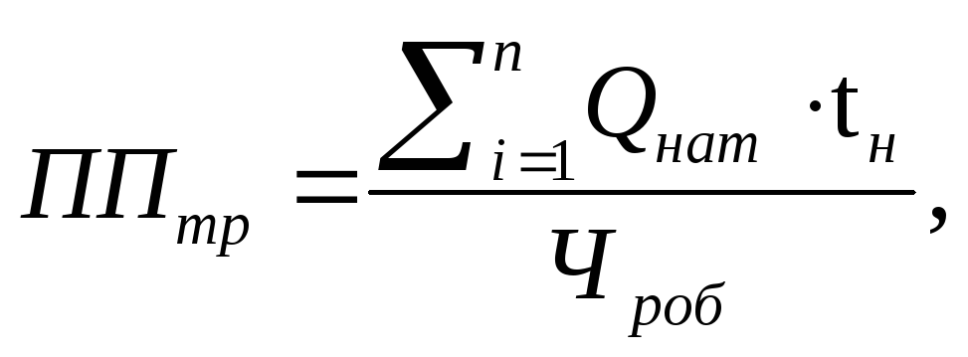
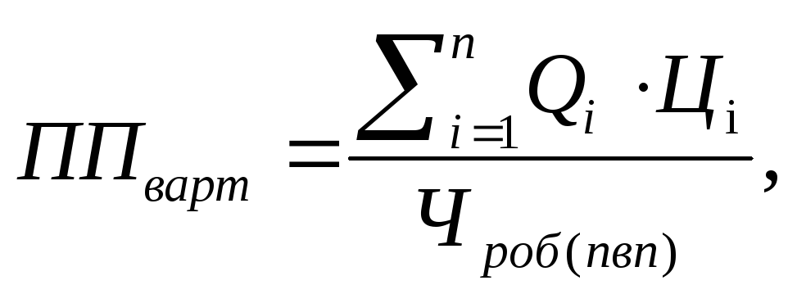
Трудовий метод– полягає у тому, що для вимірювання продуктивності праці обсяг продукції оцінюється у нормо-(людино)-годинах і розраховується за формулою:
tн – нормативна трудомісткість одиниці продукції, нормо – год. на одиницю
Вартісний метод– характеризується тим, що обсяг продукції визначається за формулою:
де Цi – ціна відповідного виду продукції;
ППварт.– продуктивність праці у вартісному вимірюванні, грн/грн.

Slide 22
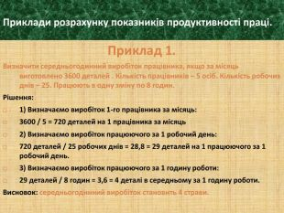

Slide 23



Обчислити виробіток продукції підприємства “Металург” у п. р. в умовних одиницях, а також темпи його зростання, якщо;
– випуск продукції А за результатами першого півріччя становив – 7 000 т, а за результатами другого півріччя – на 15 % біль­ше, при цих показниках трудомісткість 1 т продукції А – 10 грн./год;
– випуск продукції Б за результатами першого півріччя становив – 9 000 т, а за результатами другого півріччя – на 5 % більше, при цих показниках трудомісткість 1 т продукції Б – 30 грн./год.
За умовну одиницю приймається трудомісткість 1 т продукції підприємства. Чисельність робітників у другому півріччі – 167 осіб, що на 3 % більше від їх кількості за даними попереднього звітного періоду.

Slide 24
рішення
Розраховуємо випуск продукції А за друге півріччя:
QAII = QAI *1,15 = 7 000*1,15 = 8 050 т
Розраховуємо виробіток продукції А за перше і друге півріччя:
В = Q* T1тА / ЧПВП
ВАІ = 7 000*10/162 = 432 т/грн
ВАІІ = 8 050*10/167 = 482 т/грн
Розраховуємо темп зростання виробітку продукції А:
∆ВА = (ВАІІ – ВАІ)/ВАІ*100 = (482 –432)/432*100 = 11,57 %
Аналогічно проводимо розрахунки для продукції Б

Slide 25
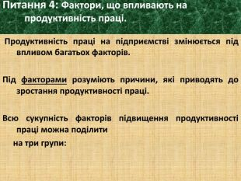

Slide 26
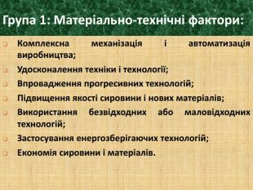

Slide 27
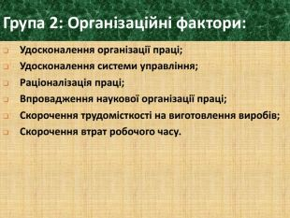

Slide 28
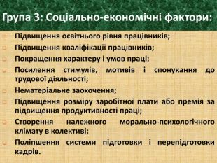

Slide 29
Фактори, що впливають на продуктивність праці
Фактор | Вплив на продуктивність
Технології | Зменшення часу на виробництво, підвищення якості
Навчання | Підвищення кваліфікації працівників
Організація прац | Оптимізація процесів, підвищення ефективності
Мотивація | Збільшення залученості працівників
Перші три розділи статті встановлюють базу для розуміння важливості продуктивності праці, історії її розвитку та основних формул і факторів, що впливають на неї. Врахування українського контексту, зокрема, важливості технологічних інновацій та інвестицій у людський капітал, може допомогти підприємцям у підвищенні продуктивності в їхньому бізнесі.

Slide 30
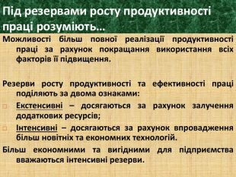

Slide 31
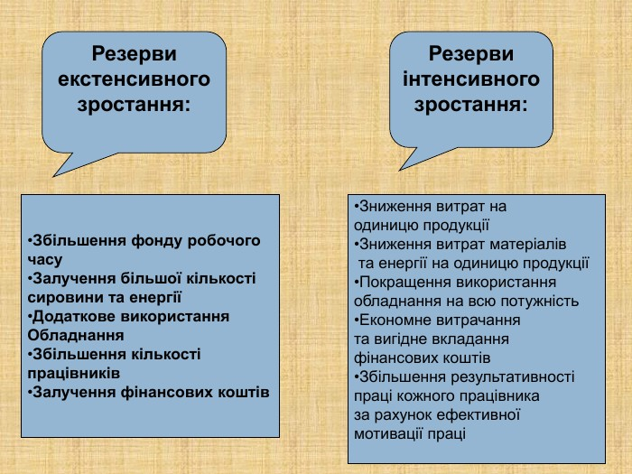

Slide 32
Внутрішні резерви
Освіта та кваліфікація працівників
  Вища освіта та спеціалізоване навчання можуть значно підвищити ефективність працівників.
  Проведення внутрішніх тренінгів та сертифікацій може покращити навички співробітників.
Досвід
  Працівники з багаторічним досвідом зазвичай демонструють вищу продуктивність.
  Практика показує, що досвідчені працівники можуть швидше вирішувати проблеми та приймати рішення.
Організація праці
  Оптимізація робочих процесів та чітке визначення обов’язків можуть зменшити час на виконання завдань.
  Використання методологій, таких як Agile або Lean, допомагає зосередитися на продуктивності.

Slide 33
Зовнішні резерви
Економічна ситуація
  Рівень інфляції, зміни у валютному курсі можуть впливати на витрати підприємства.
  Конкуренція на ринку може вимагати зниження цін або підвищення якості, що вплине на продуктивність.
Технологічний розвиток
  Впровадження нових технологій, таких як автоматизація, може підвищити продуктивність.
  Використання сучасного програмного забезпечення для управління проектами та ресурсами.
Соціальні умови
  Якість життя працівників, їхня мотивація та задоволення від роботи можуть впливати на їхню продуктивність.
  Підтримка здорового балансу між роботою та особистим життям.

Slide 34
Стратегії підвищення продуктивності праці
І.Інвестиції в навчання та розвиток працівників
Програми навчання:
Регулярні тренінги та курси підвищення кваліфікації допомагають працівникам отримати нові знання та навички, що відповідають потребам компанії та змінюються ринку. Це можуть бути:
Внутрішні тренінги: Проведення навчальних сесій фахівцями компанії.
Зовнішні курси: Участь у курсах або семінарах, що проводяться сторонніми організаціями або освітніми установами.
Онлайн-навчання: Використання платформ для електронного навчання, що дозволяє працівникам проходити навчання у зручний для них час.
Система менторства:
Досвідчені працівники, які виконують роль менторів, можуть надавати підтримку новачкам через:
Індивідуальні сесії: Регулярні зустрічі між ментором та учнем для обговорення робочих завдань і професійного розвитку.
Групові зустрічі: Проведення семінарів та дискусій у рамках команди для обміну знаннями та досвідом.
Оцінка прогресу: Регулярні зворотні зв’язки, щоб ментори могли допомагати новачкам вдосконалювати свої навички.

Slide 35
ІІ. Оптимізація робочих процесів
Аналіз робочих потоків:
Виявлення неефективностей у процесах включає:
Картування процесів: Візуалізація робочих процесів для виявлення “вузьких місць” і проблемних ділянок.
Збір даних: Використання метрик продуктивності для оцінки ефективності робочих потоків.
Оптимізація: Розробка планів удосконалення процесів на основі отриманих даних.
Впровадження технологій:
Автоматизація рутинних завдань дозволяє знизити навантаження на працівників. Це може включати:
Програмне забезпечення для управління проектами: Інструменти, які допомагають організовувати та контролювати робочі процеси.
Автоматизація документів: Використання систем для автоматичного створення та обробки документів.
Використання штучного інтелекту: Застосування AI для аналізу даних і прийняття рішень.
ІІІ. Поліпшення робочого середовища
Комфортні умови праці:
Створення ергономічного офісу включає:
Офісна меблі: Використання регульованих столів і стільців, що підтримують здорову поставу.
Зони відпочинку: Створення спеціальних місць для відпочинку та релаксації, де працівники можуть розслабитися.
Технологічне забезпечення: Надання сучасного обладнання для виконання робочих завдань.
Підтримка здорового балансу:
Гнучкий графік роботи та можливість віддаленої роботи можуть включати:
Гнучкі години: Дозволити працівникам обирати час початку та закінчення робочого дня.
Дистанційна робота: Можливість виконувати завдання з дому, що допомагає зменшити стрес і зберегти баланс між роботою та особистим життям.
Підтримка здоров’я: Організація програм, які пропагують здоровий спосіб життя, наприклад, заняття спортом або психологічну підтримку.

Slide 36
IV. Заохочення та мотивація працівників
Система преміювання:
Винагороди за досягнення показників продуктивності можуть включати:
Грошові бонуси: Премії за виконання або перевиконання плану.
Нематеріальні винагороди: Визнання досягнень у команді або на корпоративних заходах.
Кар’єрний ріст: Можливість підвищення в посаді або переведення на більш відповідальні проекти.
Соціальні програми:
Пропозиція пільг і додаткових днів відпустки може включати:
Медичне страхування: Надання страхового покриття для працівників та їхніх сімей.
Додаткові дні відпустки: Можливість отримати дні відпочинку за досягнення певних цілей або на свята.
Компенсація витрат на спорт: Підтримка активного способу життя через фінансову допомогу для відвідування спортивних клубів чи фітнес-центрів.
Стратегія | Опис | Приклади реалізації
Інвестиції в навчання | Проведення тренінгів та сертифікацій | Тренінги з нових технологій
Оптимізація процесів | Аналіз і впровадження нових технологій | Використання CRM-систем
Поліпшення середовища | Створення комфортних умов роботи | Ергономічні меблі
Заохочення працівників | Винагороди за досягнення | Премії та бонуси

Slide 37
Приклади успішних компаній з високою продуктивністю праці
Toyota
Методика Toyota Production System (TPS):
Toyota впровадила систему виробництва, яка зосереджується на зменшенні відходів і підвищенні ефективності. Основні елементи TPS включають:
Just-in-Time (JIT): Виробництво відбувається за потреби, що знижує запаси та витрати на зберігання.
Jidoka: Автоматизація з людським дотиком, яка дозволяє виявляти та усувати проблеми на виробничій лінії.
Впровадження Kaizen:
Kaizen означає “безперервне вдосконалення”. У Toyota цей підхід застосовується на всіх рівнях організації:
Ініціативи працівників: Співробітники заохочуються вносити пропозиції щодо поліпшення процесів.
Регулярні зустрічі: Команди обговорюють і реалізують ідеї для вдосконалення.

Slide 38
Google
Інвестиції в комфорт працівників:
Google відомий своїми відкритими просторами та комфортними умовами праці:
Зони відпочинку: Місця для розслаблення та неформального спілкування.
Ігрові зони: Доступ до розважальних активностей, які сприяють творчості.
Гнучкі графіки:
Компанія пропонує гнучкі графіки роботи, що дозволяє працівникам:
Працювати вдома: Можливість виконувати роботу з дому для кращого балансу між роботою та особистим життям.
Обирати час роботи: Гнучкість у виборі годин, коли вони є найбільш продуктивними.
Amazon
Автоматизація складів:
Amazon активно використовує робототехніку для оптимізації своїх логістичних процесів:
Роботи для збору замовлень: Автоматизовані системи, які допомагають швидше збирати та пакувати товари.
Аналіз даних: Використання аналітики для прогнозування попиту і управління запасами.
Система мотивації:
Amazon має розгалужену систему заохочення:
Регулярні бонуси: Премії за досягнення показників продуктивності.
Конкурси: Заохочення інновацій та ефективності через змагання серед команд.

Slide 39
Ключові уроки з успішних компаній
Компанія | Основні практики | Ключові уроки
Toyota | – TPS: зменшення відходів, Just-in-Time, Jidoka | – Інноваційність
 | – Впровадження Kaizen: безперервне вдосконалення | – Фокус на співробітниках
Google | – Інвестиції в комфорт працівників: відкриті простори | – Адаптивність
 | – Гнучкі графіки: можливість працювати вдома
Amazon | – Автоматизація складів: використання робототехніки
 | – Система мотивації: регулярні бонуси

Slide 40
Виклики у вимірюванні продуктивності праці
Відсутність чітких критеріїв
Неправильні показники: використання некоректних або неактуальних показників для вимірювання продуктивності може призвести до помилкових висновків.
Визначення обсягу роботи: складнощі у визначенні обсягу виробництва чи виконаних завдань.
Різноманітність факторів
Вплив зовнішніх факторів: економічні, політичні та соціальні зміни можуть суттєво вплинути на продуктивність.
Психологічний стан працівників: стрес та незадоволеність можуть знизити продуктивність.
Технічні обмеження
Старі технології: використання застарілого обладнання чи програмного забезпечення може знижувати продуктивність.
Недостатня автоматизація: відсутність автоматизованих процесів може призвести до втрат часу.

Slide 41
Виклик | Опис | Можливі рішення
Відсутність чітких критеріїв | Неправильні показники та складності у визначенні обсягу роботи | Визначення конкретних KPI
Різноманітність факторів | Вплив зовнішніх факторів і психологічний стан працівників | Регулярний моніторинг настроїв
Технічні обмеження | Використання старих технологій та недостатня автоматизація | Інвестиції в нові технології
Для підвищення продуктивності праці важливо впроваджувати ефективні практики. Ось кілька рекомендацій, які можуть бути корисні для українських підприємців:
Визначення ключових показників продуктивності (KPI)
Встановлення цілей: визначення конкретних, вимірювальних і досяжних цілей для кожного працівника або команди.
Моніторинг і аналіз: регулярний аналіз KPI для виявлення проблем та можливостей для покращення.
Залучення працівників у процес покращення
Обговорення ідей: організація зустрічей для обговорення ідей щодо підвищення продуктивності.
Зворотній зв’язок: запитувати думку працівників про те, як можна поліпшити процеси.
Використання технологій для автоматизації
Впровадження CRM-систем: автоматизація процесів управління взаємовідносинами з клієнтами.
Інструменти для управління проектами: використання програм для моніторингу завдань і термінів.

Slide 42
Часті питання
Як визначити продуктивність у сфері послуг?
У сфері послуг продуктивність часто вимірюється через такі показники, як кількість обслуговуваних клієнтів на годину, час виконання послуги або відгуки клієнтів. Наприклад, для ресторану продуктивність може бути визначена як кількість поданих страв за годину роботи або середній час обслуговування одного гостя.
Які психологічні фактори можуть вплинути на продуктивність праці?
Психологічні фактори, що впливають на продуктивність, включають мотивацію (внутрішня або зовнішня мотивація працівників), стрес (високий рівень стресу може знижувати продуктивність), командну динаміку (підтримка і взаємодія між членами команди) та психологічний клімат (позитивне робоче середовище сприяє підвищенню продуктивності).
Як продуктивність праці може змінюватися в умовах кризи?
В умовах кризи продуктивність праці може суттєво знижуватися через стрес, нестачу ресурсів та відсутність мотивації. Однак підприємства можуть адаптувати свої стратегії, застосовуючи нові технології, оптимізуючи бізнес-процеси та впроваджуючи дистанційні методи роботи, що може допомогти зберегти або навіть підвищити продуктивність.
Які методи управління можуть підвищити продуктивність?
Методи управління, які можуть підвищити продуктивність, включають гнучке управління (адаптація до змін у середовищі та потребах клієнтів), управління проектами (чітке визначення цілей, термінів та відповідальності), тайм-менеджмент (ефективне планування часу та розподіл ресурсів) і коучинг та навчання (розвиток навичок працівників та підвищення їхньої кваліфікації).
Які нові тенденції у вимірюванні продуктивності праці можна очікувати в майбутньому?
У майбутньому можна очікувати такі тенденції у вимірюванні продуктивності: використання штучного інтелекту для автоматизації аналітики продуктивності, гнучкі методи роботи (адаптація показників продуктивності до умов віддаленої роботи), інтеграцію даних (використання великих даних для більш точного аналізу продуктивності) та оцінку не тільки кількісних, а й якісних показників (акцент на благополуччі працівників та якість виконаних завдань).

Slide 43
